Slide 1

1 Timotei 6 – Explorând Taina Evlaviei
”Mă plimb pe pământ,
enigmă-n cuvânt,
făptură în haină,
o taină în taină,
când miez, cînd veşmânt.
Mă plimb pe pământ
subt ceruri de gând.”
(Lucian Blaga)

Slide 2
REȚEAUA RELAȚIILOR DE AUTORITATE
TATĂL CERESC
PĂRINȚI
PREZBITERII BISERICII
Șefi / Profesori
AUTORITĂȚI LOCALE-NAȚIONALE
MARIUS CONSTANTIN
FAMILIE
SUBORDONAȚI
FRAȚI DIN BISERICA DE CASĂ

Slide 3
Cum ne raportăm la șefii noștri cei de toate zilele ?
AXIOMĂ BIBLICĂ – Cui datorați cinstea dați-i cinstea. POZIȚIA nu Persoana...
Metode de subminare a autorității șefului
Noi ne facem că muncim (boala națională)
Spirit de nemulțumire, bombănire, cârcotire
Bârfa organizată
Comunicare lipsită de respect și revendicativă – lipsa perspectivei...
Alimentarea unui spirit de nemulțumire in spațiul familiei / bisericii
..............
Scurt chestionar intim
Ce notă ar pune azi șeful tău pe calitatea muncii tale?
Ce notă ai primi de la șeful tău cu privire la respectul afișat?
Ce ar spune colegii tăi azi despre cum respecți autoritatea șefului?
Dar soția ta?
Dar liderul tău de la biserica de casă?

Slide 4
ȘEFUL IMPERFECT ȘI TAINA EVLAVIEI
MITUL SEFULUI PERFECT…
”Când vezi în ţară pe cel sărac, năpăstuit şi jefuit în numele dreptului şi dreptăţii,
să nu te miri de lucrul acesta! Căci peste cel mare veghează altul mai mare,
şi peste ei toţi, Cel Preaînalt.” (Eclesiastul 5.8)
”Slugilor, fiţi supuse stăpânilor voştri cu toată frica, nu numai celor ce sunt buni şi blânzi, ci şi celor greu de mulţumit.
Căci este un lucru plăcut dacă cineva, pentru cugetul lui faţă de Dumnezeu,
suferă întristare şi suferă pe nedrept. (…)
Şi la aceasta aţi fost chemaţi;
fiindcă şi Hristos a suferit pentru voi şi v-a lăsat o pildă,
ca să călcaţi pe urmele Lui. ” (1 Petru 2)

Slide 5
CONCLUZII
ORICE SUBMINARE A ȘEFILOR DIN VIAȚA NOASTRĂ ÎNSEAMNĂ ASOCIERE CU SPAȚIUL CELUI RĂU
POZIȚIA NU PERSOANA...
EVLAVIA E SUSȚINUTĂ DE ÎNCREDEREA ÎN GUVERNAREA ÎNȚELEAPTĂ A TATĂLUI CERESC
TAINA EVLAVIEI STRĂLUCEȘTE ÎN CONDIȚII DE NEDREPTATE

Slide 6
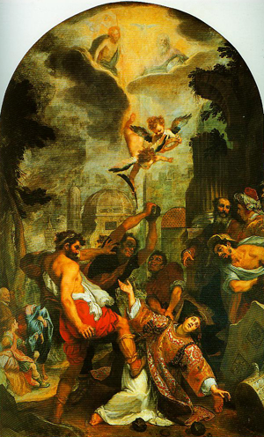
APOGEUL EVLAVIEI

